Slide 1

Trigonometria e funções trigonométricas
Diferenciação de fórmulas trigonométricas
O essencial

Slide 2

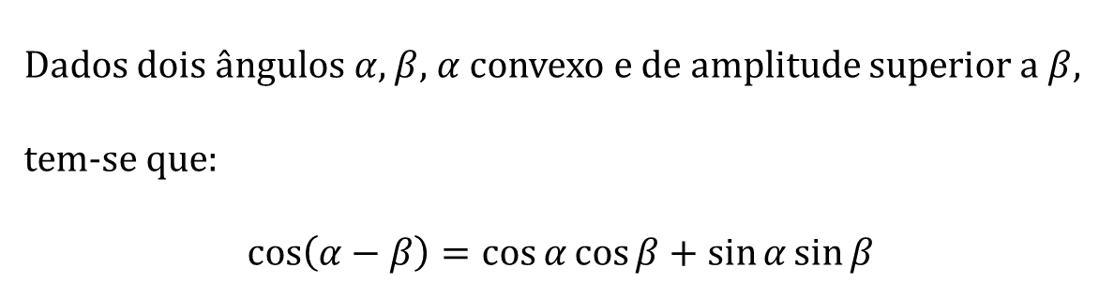
Fórmula do cosseno da diferença
Dados dois ângulos $α$, $β$, $α$ convexo e de amplitude superior a $β$, tem-se que:
$$\cos\left(α−β\right)=\cos{α}\cos{β}+\sin{α}\sin{β}$$

Slide 3
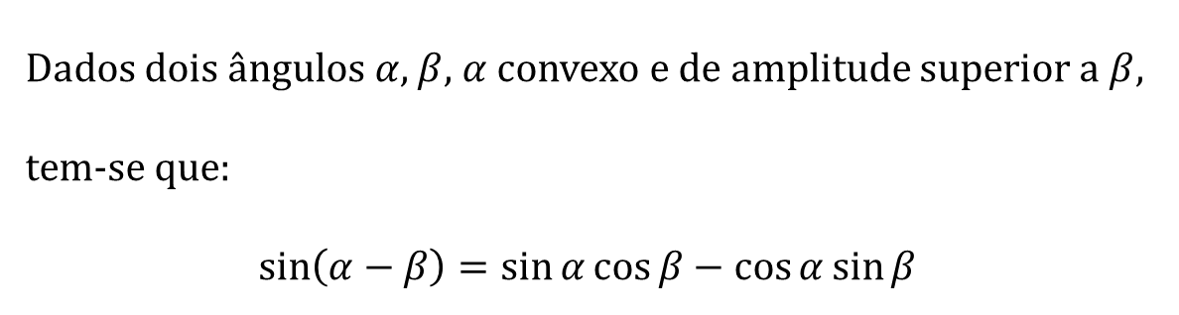
Fórmula do seno da diferença
Dados dois ângulos $α$, $β$, $α$ convexo e de amplitude superior a $β$, tem-se que:
$$\sin\left(α−β\right)=\sin{α}\cos{β}−\cos{α}\sin{β}$$

Slide 4
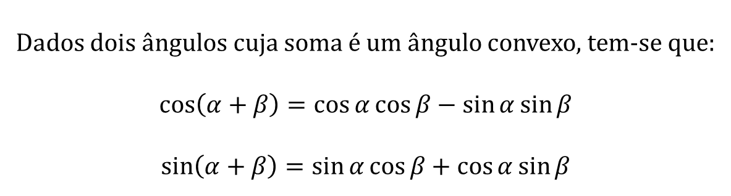
Fórmulas do cosseno e do seno da soma
Dados dois ângulos cuja soma é um ângulo convexo, tem-se que:
$$\cos\left(α+β\right)=\cos{α}\cos{β}−\sin{α}\sin{β}$$
$$\sin\left(α+β\right)=\sin{α}\cos{β}+\cos{α}\sin{β}$$

Slide 5
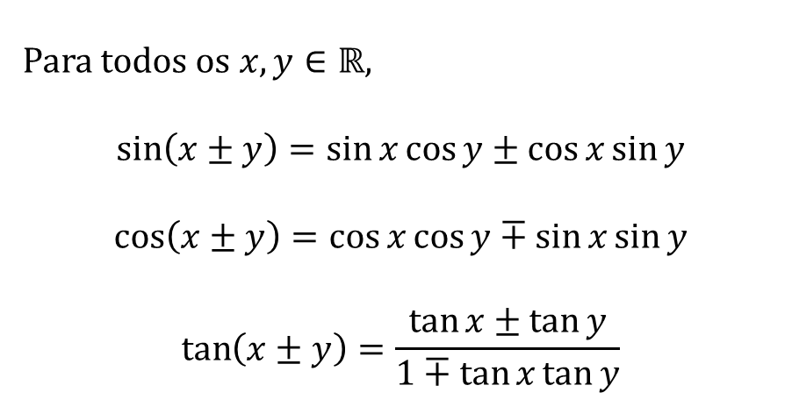
Propriedade
Para todos os $x, y∈ℝ,$
$$\sin\left(x±y\right)=\sin{x}\cos{y}±\cos{x}\sin{y}$$
$$\cos\left(x±y\right)=\cos{x}\cos{y}∓\sin{x}\sin{y}$$
$$\tan\left(x±y\right)=\frac{\tan{x}±\tan{y}}{1∓\tan{x}\tan{y}}$$

Slide 6
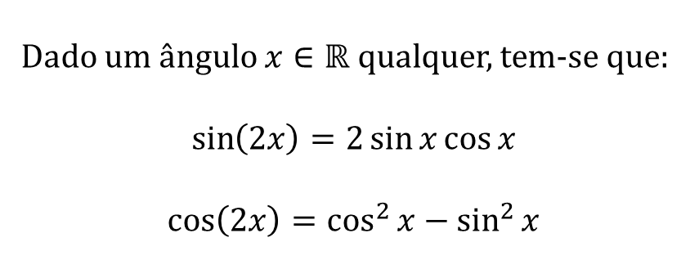
Fórmulas do seno e cosseno da duplicação
Dado um ângulo $x∈ℝ$ qualquer, tem-se que:
$$\sin\left(2x\right)=2\sin{x}\cos{x}$$
$$\cos\left(2x\right)=\cos^{2}{x}−\sin^{2}{x}$$

Slide 7
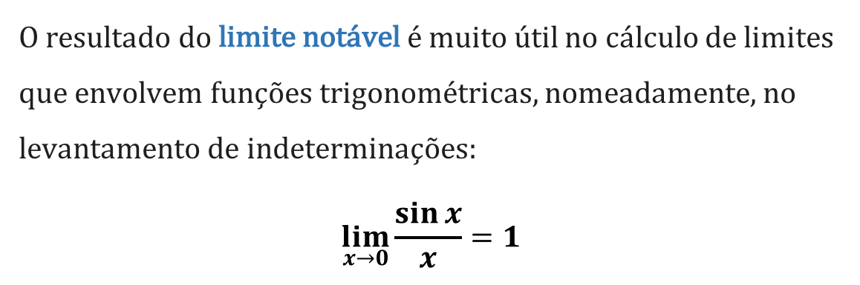
Limite notável
O resultado do limite notável é muito útil no cálculo de limites que envolvem funções trigonométricas, nomeadamente, no levantamento de indeterminações:
$$\lim_{x→0}{\frac{\sin{x}}{x}=1}$$

Slide 8
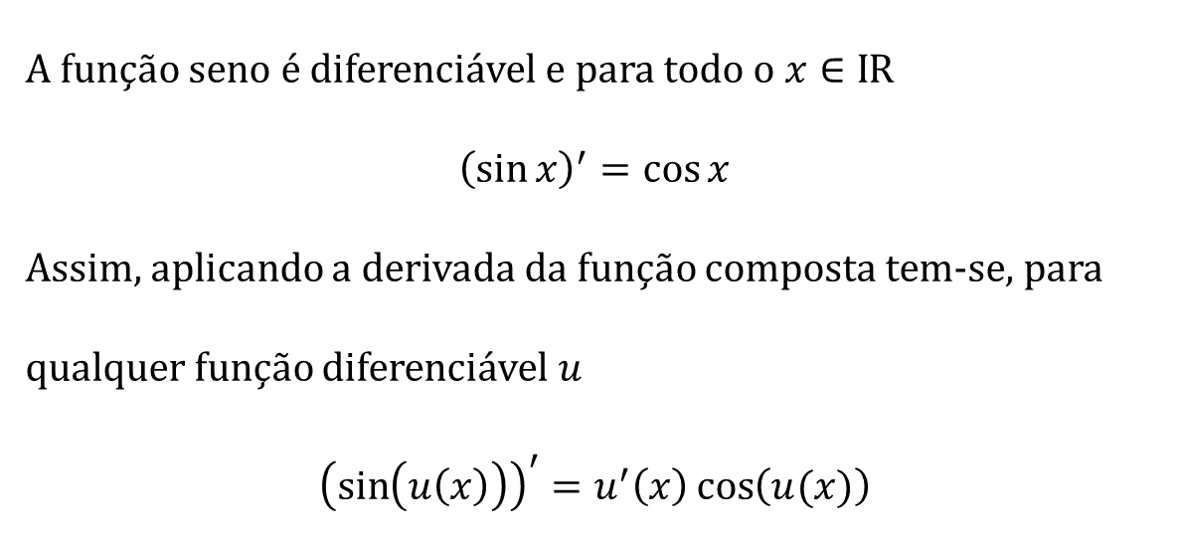
Derivada da função seno
A função seno é diferenciável e para todo o $x∈IR$
$${\left(\sin{x}\right)}^{′}=\cos{x}$$
Assim, aplicando a derivada da função composta tem-se, para qualquer função diferenciável $u$
$${\left(\sin\left(u\left(x\right)\right)\right)}^{′}=u^{′}\left(x\right)\cos\left(u(x)\right)$$

Slide 9
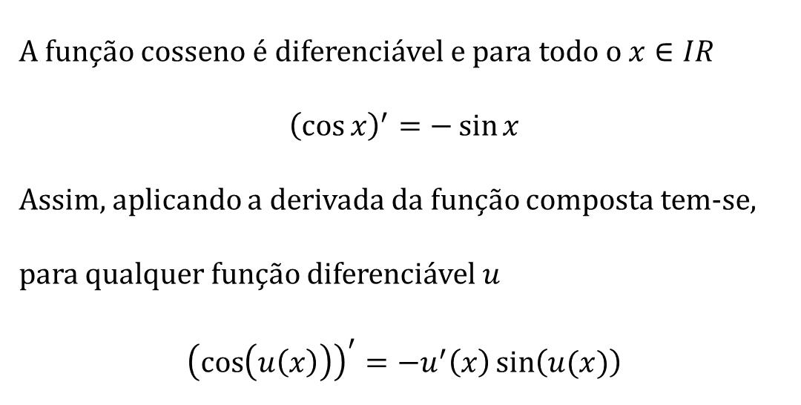
Derivada da função cosseno
A função cosseno é diferenciável e para todo o $x∈IR$
$${\left(\cos{x}\right)}^{′}=−\sin{x}$$
Assim, aplicando a derivada da função composta tem-se, para qualquer função diferenciável $u$
$${\left(\cos\left(u\left(x\right)\right)\right)}^{′}=−u^{′}\left(x\right)\sin\left(u(x)\right)$$

Slide 10
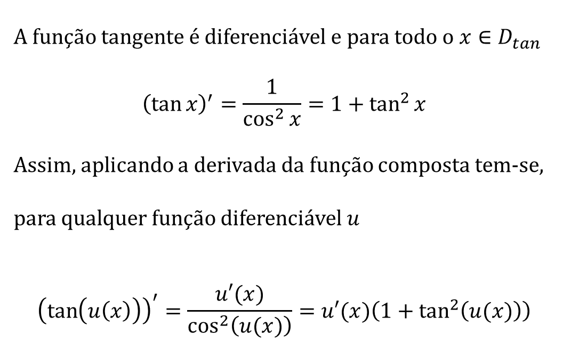
Derivada da função tangente
A função tangente é diferenciável e para todo o $x∈D_{tan}$
$${\left(\tan{x}\right)}^{′}=\frac{1}{\cos^{2}{x}}=1+\tan^{2}{x}$$
Assim, aplicando a derivada da função composta tem-se, para qualquer função diferenciável $u$
$${\left(\tan\left(u\left(x\right)\right)\right)}^{′}=\frac{u′(x)}{\cos^{2}\left(u(x)\right)}=u′(x)\left(1+\tan^{2}\left(u(x)\right)\right)$$

